Slide 1
2d-игра «Hunter»
Собери все ценные предметы и приди на финиш

Slide 2
Назначение игры:
Функциональным назначение: игра предназначена для развлечения и досуга пользователя в 2d-игре в жанре «платформер».
Эксплуатационное назначение: игра размещается в сети, и может быть использоваться на всех современных устройствах.

Slide 3
Протокол встречи с заказчиком
1. Жанр игры: «Платформер»
2. Идея игры:
2.1. После загрузки уровня появляется игрок.
2.2. Он должен собрать все ценные предметы на карте.
2.3. После этого игрок должен прийти на финиш.
2.4. Если игрок приходит на финиш, до того, как соберет все ценные предметы, должно вывестись уведомление: “соберите все предметы”
2.5. Если игрок умирает, перезапускается текущий уровень.
2.6. После победы в последнем уровне открывается меню, в котором есть пункты меню: продолжить, начать уровень сначала, начать игру сначала, секретный уровень.
3. Ценными предметами являются: яблоко, золотое яблоко, алмаз, изумруд, золото и другие предметы.
4. Ценные предметы должны плавно анимироваться, чтобы привлекать внимание.

Slide 4
Игра должна соответствовать требованиям
Игра должна иметь больше 10 уровней.
В игре должно быть меню, с пунктами: продолжить, начать уровень сначала, начать игру сначала, инструкция.
Среднее количество кадров в секунду (fps) должно быть больше 55.
Игра должна быть размещена по адресу http://hunter-2d.tk
Игра должна работать во всех современных браузерах (ИЕ9+)
Минимальное разрешение экрана: 240х320.
Игра должна быть полностью адаптивной.

Slide 5
Методология проектирования ПО
В проекте основной методологией был выбран Kanban:
Причины :
Позволяет разделять задачу на множество более простых задач (вплоть до элементарных задач).
Визуализация задач – что нужно сделать, над чем происходит работа сейчас, что уже сделано.
Большая гибкость (время на выполнение задачи определяется индивидуально для каждой задачи, требования могут меняться во время разработки).
В начале разработки достаточно минимального.
Кроме Kanban также была выбрана методология BDD (как дополнительная).
BDD – разработка через тестирование (Behavior Driven Development).
Причины выбора:
Написание тестов перед написанием кода позволяет понять, что должен делать определенный фрагмент кода, еще до его реализации.
Благодаря тому, что BDD подразумевает автоматическое тестирование, используя эту методологию можно избежать большого количества ошибок связанных с ошибками алгоритмов, конфликтами в логике программы и недостатков ручного тестирования.

Slide 6
Архитектурная/проектная документация
Нашей командой была разработана 2d-игра «Hunter».
В ходе разработки мы использовали такие технологии: JavaScript (es6, canvas…), HTML (pug), CSS (SASS), GULP4, GIT, npm/yarn.
В качестве редактора кода был использован редактор Visual Studio Code.
Стиль программирования – ООП (основанное на прототипах – так как игра написана на JavaScript). Для организации классов(конструкторов) были использованы es6-классы.

Slide 7
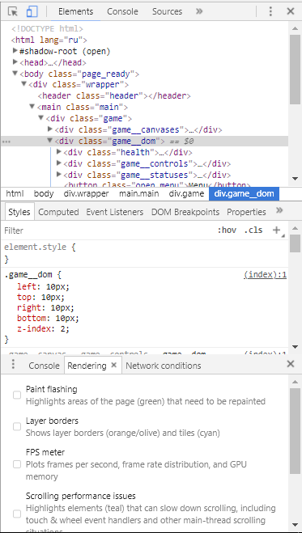
Разработка и отладка кода программы
В ходе работы над проектом нашей командой был разработан и отлажен программный код.
Для отладки мы использовали встроенные в браузеры параметры разработчиков. Во время разработки основным браузером был Яндекс.Браузер и Хром.

Slide 8
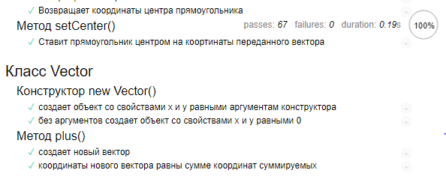
Тестирование программы (BDD)
Написание кода программы производилось согласно методологии BDD – разработка через тестирование.
При такой методологии при написании кода повторяются этапы:
Написание тестов
Реализация
При этом тесты обязательно пишутся до реализации.
Фрагмент тестов:

Slide 9
Бета-тестирование
После реализации всех основных функций также было проведено Бета-тестирование.
Игра была предложена нескольким группам пользователей.
В результате тестирования были выявлены и исправлены следующие ошибки:
После выбора пункта он отрабатывал, но после этого пункт меню можно было выбирать нажатием пробела, даже при том, что меню закрытое.
Лава иногда снимала жизни тогда, когда игрой ее не касался.
По рекомендациям пользователей была добавлена пауза при открытии меню.

Slide 10
Результаты тестирования программы
При автоматическом BDD тестировании программы было выявлено множество различных ошибок, которые сразу же были исправлены.
При тестировании игры при различных разрешениях экрана было достигнуто правильное отображение практически при любом разрешении (вплоть до 250х250 пикселей).
При тестировании кроссбраузерности игры были выявлены и исправлены проблемы c работой игры в браузерах InternetExploter (11, 10, 9), и Сафари.

Slide 11
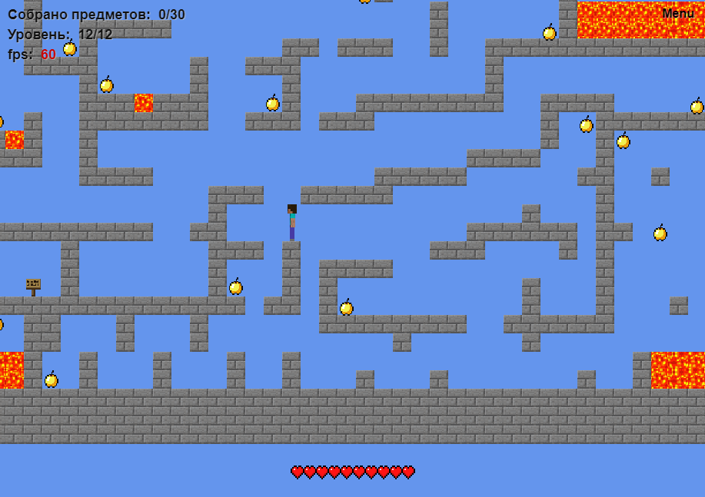
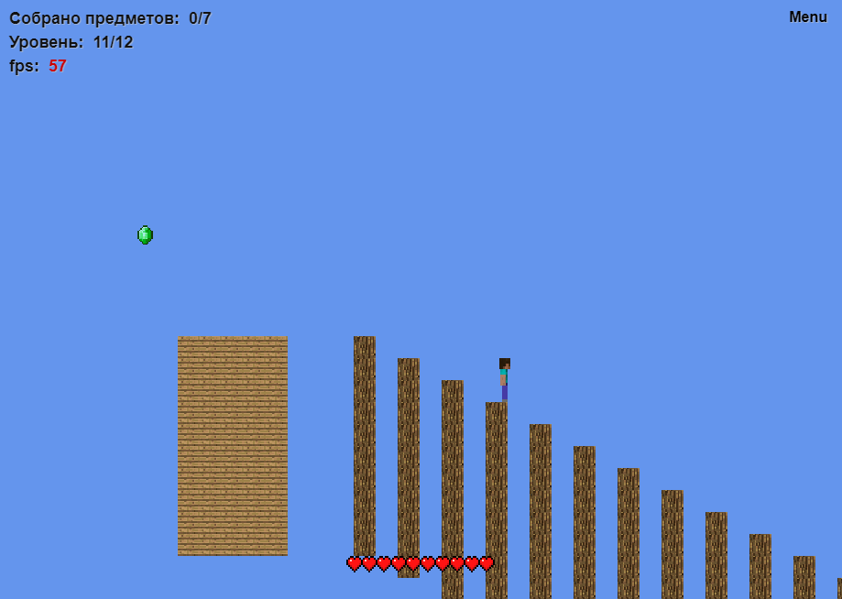
Пример работы игры

Slide 12
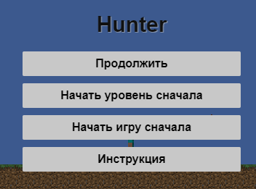
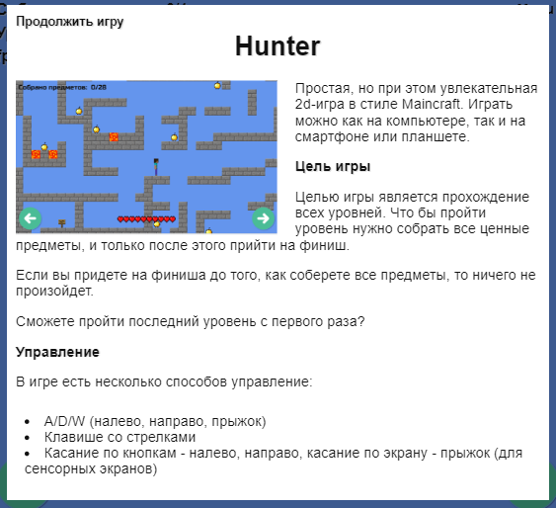
Меню игры
Инструкция

Slide 13
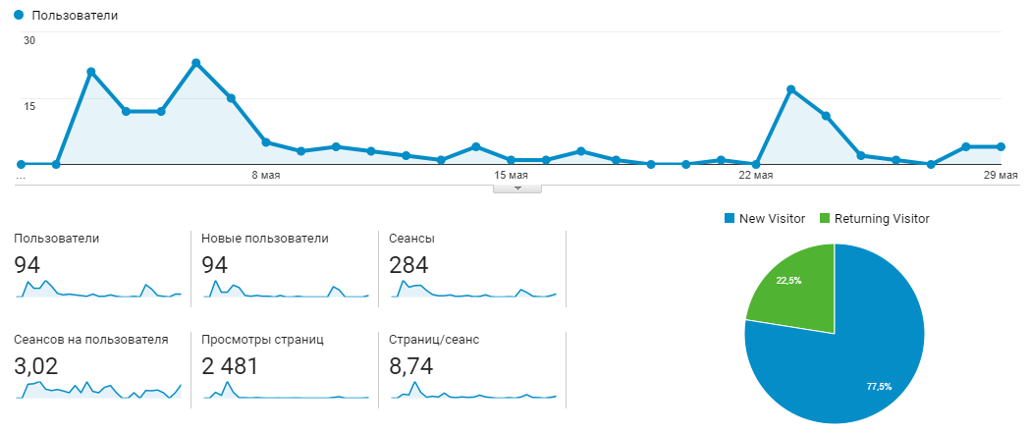
Статистика от Google Analytics

Slide 14
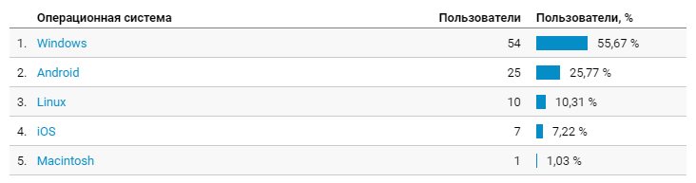
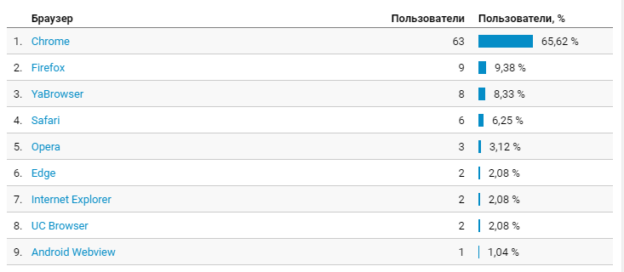
Статистика по операционным системам
Статистика по браузерам

Slide 15
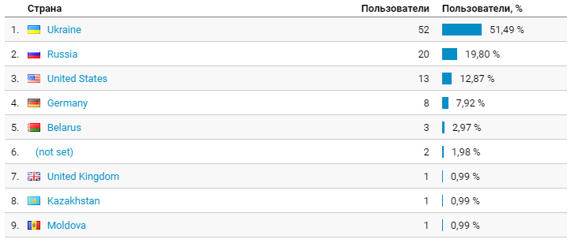
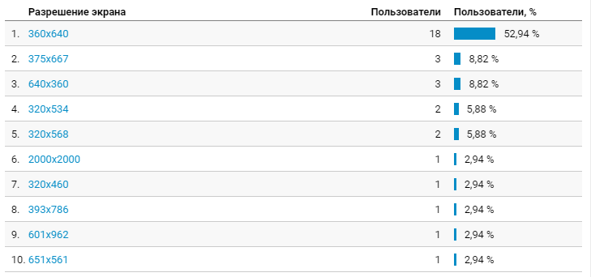
Статистика странам
Статистика по разрешениям экранов на мобильных устройствах

Slide 16
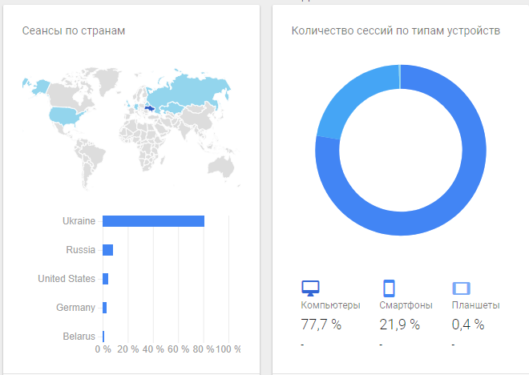

Slide 17
http://hunter-2d.tk

